Slide 1
Са нама се лакше и лепше учи
СРЕДЊА ЕКОНОМСКА ШКОЛА ЛОЗНИЦА
НОВО!!!

Slide 2
Oбразовни профил: ФИНАНСИЈСКО-РАЧУНОВОДСТВЕНИ ТЕХНИЧАР
Трајање образовања: 4 године
Број ученика који се уписује: 30

Slide 3
ФИНАНСИЈСКО-РАЧУНОВОДСТВЕНИ ТЕХНИЧАР
НОВО!!!
Обавезни стручни предмети:
Принципи економије,
Пословна економије ,
Рачуноводство,
Пословна кореспонденција,
Основи финансија
Пословна информатика
Право
Јавне финансије
Пословне финансије
Статистика
Ревизија
Финансијско-рачуноводствена обука (књиговодствена агенција)
Предузетништво

Slide 4
ФИНАНСИЈСКО-РАЧУНОВОДСТВЕНИ ТЕХНИЧАР
НОВО!!!
Компетенције су:
Обрачунавање и плаћање јавних прихода и расхода
Припрема података и пружање информација за утврђивање финансијске позиције предузећа у циљу доношења пословних одлука и планирања будућег пословања
Обрачунавање економских, рачуноводствених, законом обавезних и других вредности, примењујући прописане и стандардизоване поступке
Вођење рачуноводствене евиденције на прописан начин

Slide 5
ФИНАНСИЈСКО-РАЧУНОВОДСТВЕНИ ТЕХНИЧАР
НОВО!!!
По завршетку школовања у овом образовном профилу ученици:
Могу да раде као финансијски референти
Могу да буду сарадници у рачуноводству и књиговодству
Могу да буду порески службеници, референти за акцизе, референти за таксе, рачуноводствени и књиговодствени службеници
Финансијски службеници и службеници за обраду зарада

Slide 7
ФИНАНСИЈСКО-РАЧУНОВОДСТВЕНИ ТЕХНИЧАР
НОВО!!!
Код овог смера постоје виртуелна предузећа кроз која се стичу вештине практичног рада у књиговодственој агенцији. То пружа предности приликом запошљавања. Теоретски сте „потковани“ за упис на студије, а општеобразовним предметима даље развијате општу културу.

Slide 8
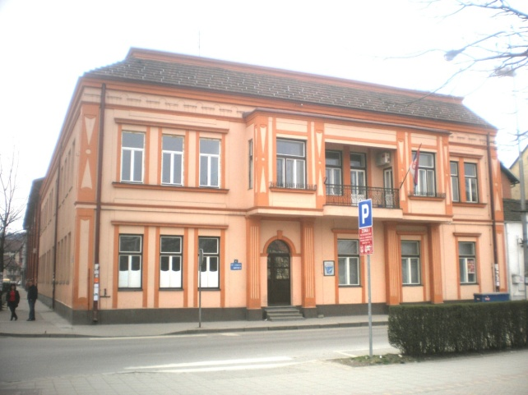
ОВА ШКОЛА ОМОГУЋАВА ТИ ДА:
КОМПЕТЕНТНО ОБАВЉАШ ПОСАО ЗА КОЈИ СИ СТЕКАО ДИПЛОМУ
НАСТАВИШ ДАЉЕ ШКОЛОВАЊЕ
ЗА ВРЕМЕ ШКОЛОВАЊА УЧЕСТВУЈЕШ У РАЗНИМ ВАННАСТАВНИМ АКТИВНОСТИМА
ПРИДРУЖИ СЕ И ТИ
И ПОСТАНИ ПОНОСНИ ЧЛАН ЕКОНОМСКЕ ПОРОДИЦЕ У СРЕДЊОЈ ЕКОНОМСКОЈ ШКОЛИ!

Slide 9
Школујемо ученике у оквиру два подручја рада:
ЕКОНОМИЈА, ПРАВО И АДМИНИСТРАЦИЈА
ЕКОНОМСКИ ТЕХНИЧАР - 30 ученика, траје 4 године
ФИНАНСИЈСКO-РАЧУНОВОДСТВЕНИ ТЕХНИЧАР - 30 ученика, траје 4 године
ПРАВНО-ПОСЛОВНИ ТЕХНИЧАР - 30 ученика, траје 4 године
КОМЕРЦИЈАЛИСТА - 30 ученика, траје 4 године
ТРГОВИНА, ТУРИЗАМ И УГОСТИТЕЉСТВО
ТУРИСТИЧКИ ТЕХНИЧАР - 30 ученика, траје 4 године
КОНОБАР - 30 ученика, траје 3 године (дуално)
КУВАР - 30 ученика, траје 3 године(дуално)
ПОСЛАСТИЧАР - 15 ученика, траје 3 године
ТРГОВАЦ - 15 ученика, траје 3 године

Slide 10
Нека твој избор буде прави!
СРЕДЊА ЕКОНОМСКА ШКОЛА ЛОЗНИЦА
НОВО!!!

